Slide 1
Экономика и её основные участники Учитель обществознания МОУ СОШ № 1 п. Селижарово Тверской области 2013год Михайлова Елена Викторовна

Slide 2
Цель урока:
сформировать представление о понятии «экономика»,
об участниках экономического процесса и побудить к осмыслению необходимости экономических знаний.

Slide 3
Задачи урока:
1. Учебные:
познакомить с понятием «экономика»;
сформировать представление о проявлениях экономической деятельности, экономических продуктах и участниках экономической деятельности.
2. Развивающие:
Развивать логическое мышление, внимание, наблюдательность через выполнение заданий на соотнесение;
Совершенствовать мыслительные операции: абстрагирование, классификацию, обобщение;
Развивать самостоятельность, инициативность, умение высказывать оценочные суждения

Slide 4
Вспомни:
Сферы жизни общества
Политическая социальная духовная ?__________

Slide 5
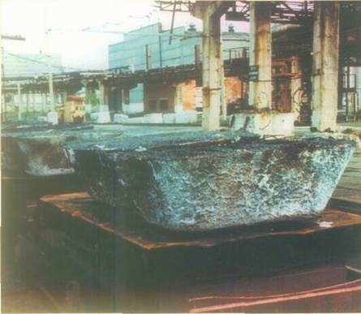
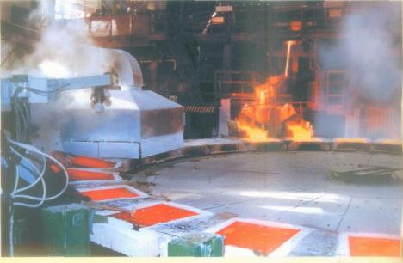
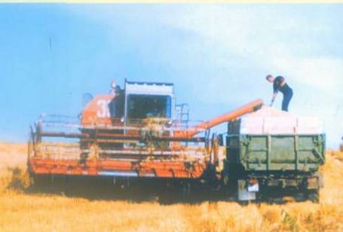
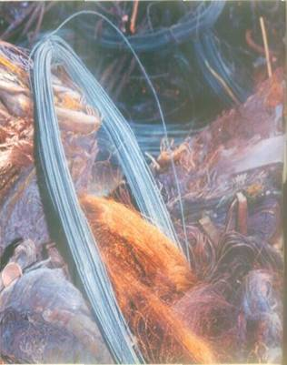
Экономика
Искусство ведения домашнего хозяйства
Хозяйство предприятия (фирмы)
Хозяйство страны

Slide 6
Экономика - это
Древнегреческое -
«искусство ведения хозяйства»
отношения между людьми в процессе производства и обмена товаров
наука о хозяйстве, способах его ведения людьми

Slide 7
Цель экономики – обеспечение потребностей людей (экономические продукты и услуги), поддержание и продолжение жизни людей.

Slide 8
Три главных
вопроса экономики
ЧТО НУЖНО ПРОИЗВОДИТЬ?
КАК ЭТИ ТОВАРЫ И УСЛУГИ БУДУТЬ ПРОИЗВОДИТЬ?
ДЛЯ КОГО? КТО ИМИ ВОСПОЛЬЗУЕТСЯ?

Slide 9
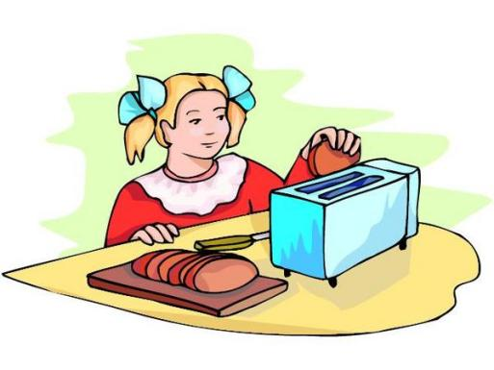
ПРОЯВЛЕНИЯ ЭКОНОМИКИ
ПРОИЗВОДСТВО
РАСПРЕДЕЛЕНИЕ
ПОТРЕБЛЕНИЕ
ОБМЕН

Slide 10
Создаются экономические продукты
– изделие, товар, услуга, удовлетворяющая ту или иную потребность человека.
Натуральное
хозяйство
Товарное
хозяйство

Slide 11
Натуральное хозяйство –
1) всё необходимое для жизни производится самими людьми и только для собственного потребления;
2) для производства продукции используются примитивные орудия труда и простейшие технологии;
3) Отсутствует торговля, обмен товарами и продуктами, что понижает уровень жизни людей.

Slide 12
Товарное хозяйство –
1) всё, что производится, предназначено для продажи, а не для личного потребления;
2) для производства товаров и услуг используются постоянно совершенствующиеся орудия труда и более совершенные технологии;
3) рост производительности труда и улучшение качества продукции.

Slide 13
Сравнить способы ведения хозяйства.
Вопросы для сравнения. | Натуральное хозяйство. | Товарное хозяйство.
Кто производит?
Кто потребляет?
Как производит?
Какова производитель-ность труда?
Производители – члены семьи.
Производство с применением наёмной рабочей силы.
Потребители – члены семьи.
Производится для массового потребления.
Традиционными методами (чаще всего – ручной труд).
Стремление к повышению качества и количества производимой продукции.
Производительность труда обычно не самая высокая.
Производитель стремится постоянно повышать производительность труда.

Slide 14
Основные участники экономики.

Slide 15
Основные участники
экономики.
Производители
Потребители

Slide 16
Производство – процесс создания разных видов товаров и услуг, предназначенных для продажи
Производители-
тот кто участвует в создании товаров или оказании услуг
семьи
государство
фирмы

Slide 17
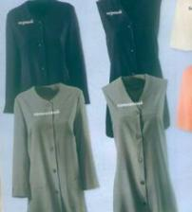
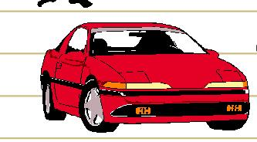
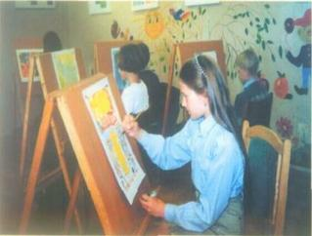
Потребности – нужда человека в чем – либо Потребитель – тот, кто использует товары и услуги для удовлетворения своих потребностей
Блага – предметы и средства удовлетворения потребностей человека
Потребности человека способна удовлетворить только экономическая деятельность

Slide 18
Цели участников экономики.
Производитель
Потребитель
Удовлетворение своих потребностей с наименьшими затратами.
Получение прибыли

Slide 19
Практическая часть

Slide 20
1.Термину слева подбери его значение справа:
1. Деньги
2. Натуральное хозяйство
3. Потребление
4. Торговля
5. Товарное хозяйство
6. Экономика
А) хозяйство, в котором производят товар не для личного потребления, а для обмена
Б) хозяйствование по правилам и законам
В) то, что признается людьми и выполняет их функции;
Г) использование потребительских свойств товаров себе во благо
Д) хозяйство, в котором человек производит сам все необходимое для жизни;
Е) обмен товара на деньги

Slide 21
ПРОВЕРЬ СЕБЯ
1. В
2. Д
3. Г
4. Е
5. А
6. Б

Slide 22
Д/з : § 12; с. 136 – задание 3 (заполнить таблицу в тетради)

